Slide 1

GIÚP MÈO CON BẮT CHUỘT
Lớp học nhiều chuột quá. Hãy giúp mèo con bắt hết chuột nhé
Notes:
+ Để xem bài giảng, vui lòng ấn biểu tượng [PLAY].
+ Để chuyển slide, vui lòng ấn nút [TẾP THEO].
+ Để tải file nguồn bài giảng, file trình chiếu powerPoint quý thầy cô chọn vào mục [Tài nguyên/…/ Tệp/Tải xuống].

Slide 2

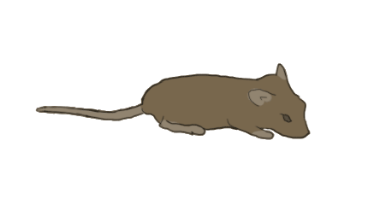
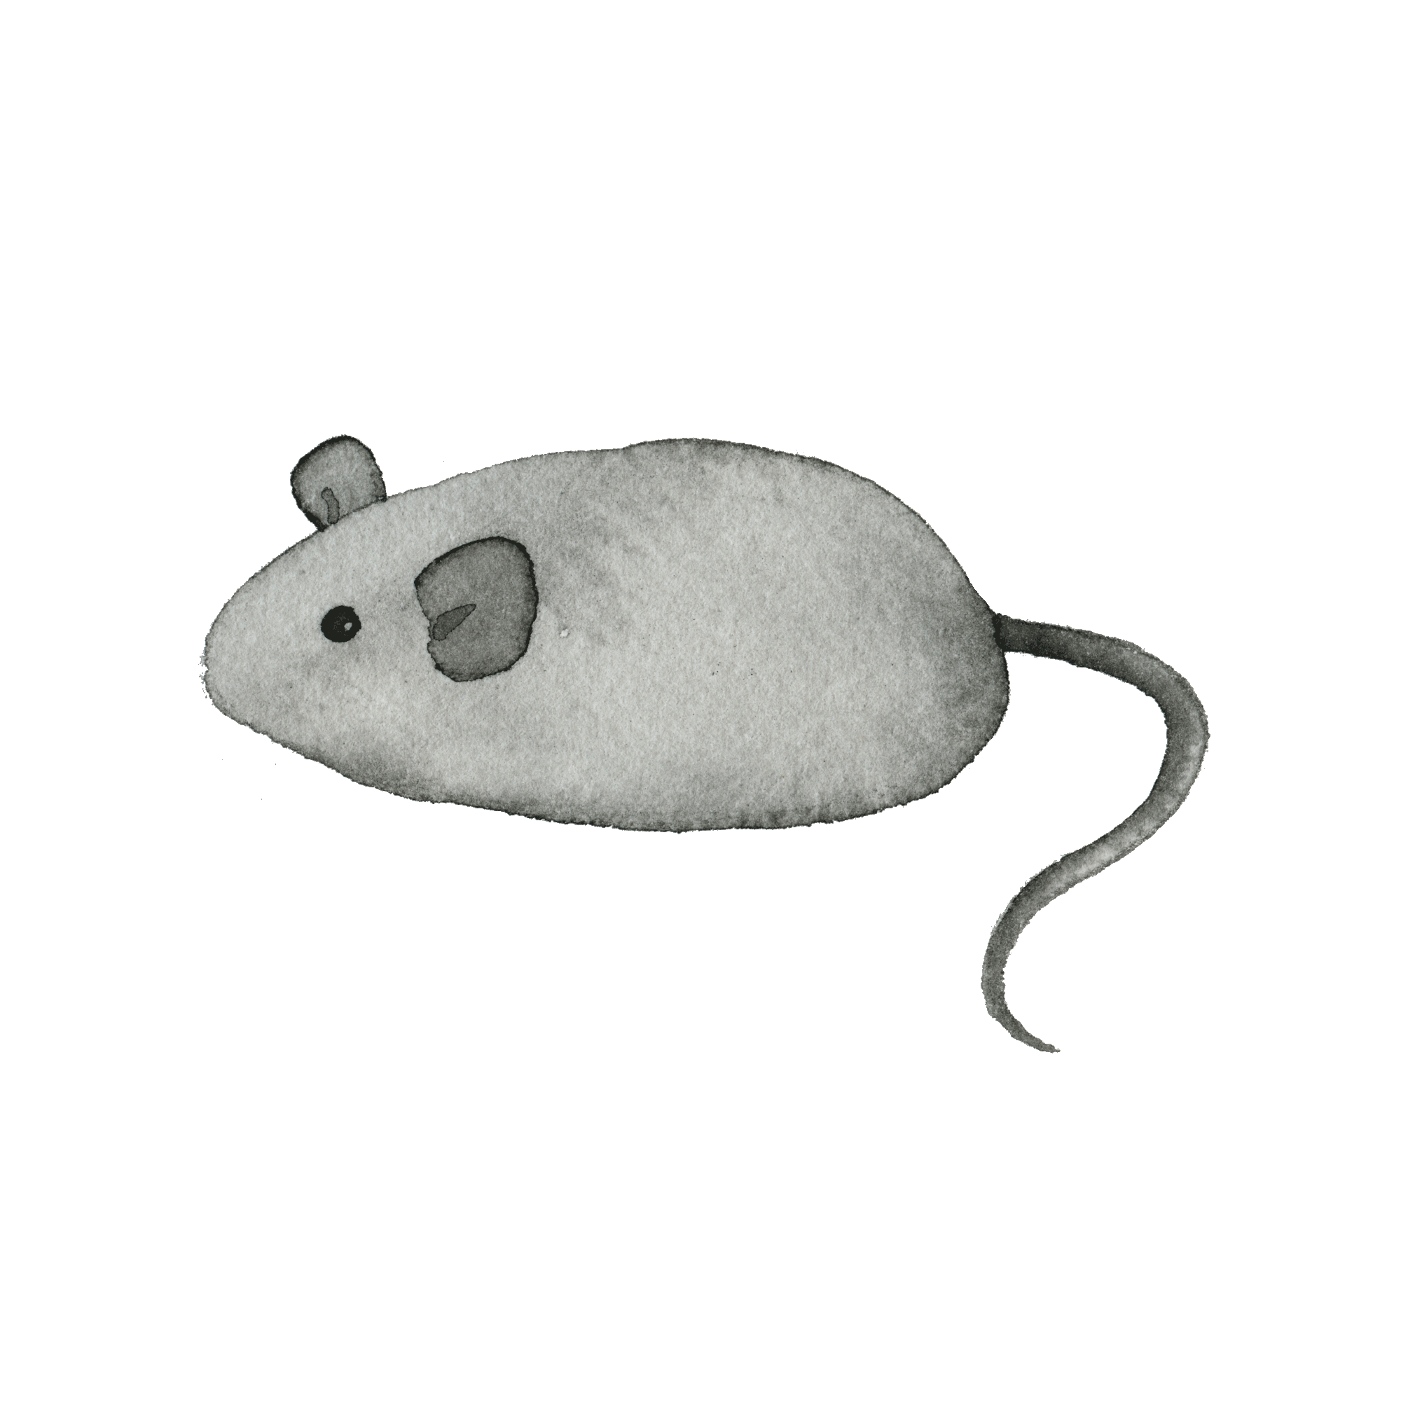
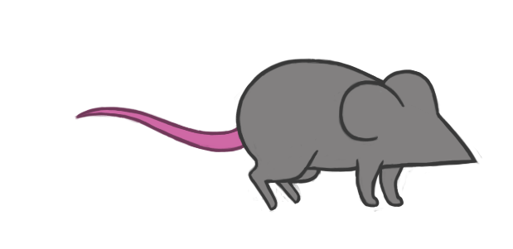
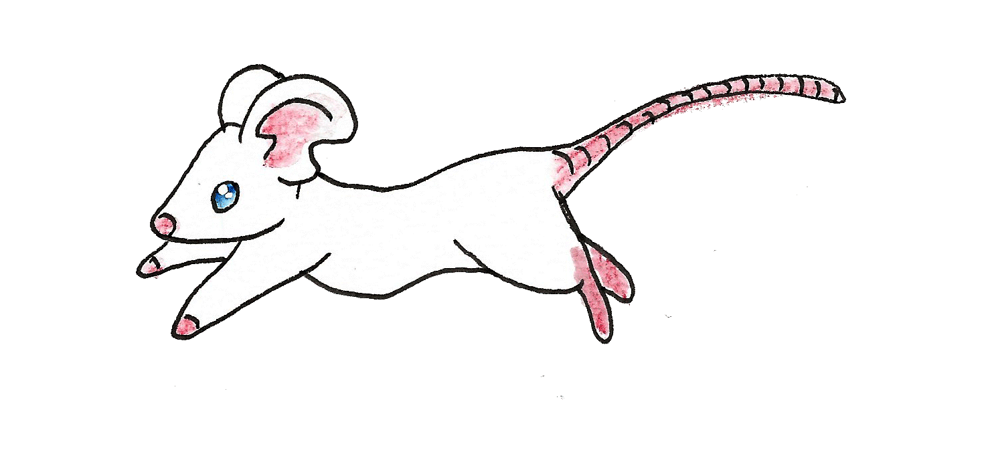
5
2
3
4
1

Slide 3





Slide 4




A
B
Câu 1:
Cho hình thang cân ABCD.
Trong các khẳng định sau, khẳng định nào sai
khi nói về cạnh, góc và đường chéo của
hình thang cân.
D
C
AB song song với DC
AB = DC
AD = BC
AC = BD
Notes:
+ Để xem bài giảng, vui lòng ấn biểu tượng [PLAY].
+ Để chuyển slide, vui lòng ấn nút [TẾP THEO].
+ Để tải file nguồn bài giảng, file trình chiếu powerPoint quý thầy cô chọn vào mục [Tài nguyên/…/ Tệp/Tải xuống].

Slide 5
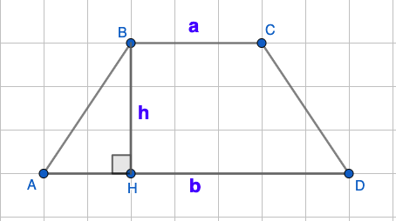




CÂU 2: Công thức đúng với diện tích hình thang cân trong hình sau là?
$$S=\frac{\left(a−b\right).h}{2}$$
$$S=\frac{\left(a+h\right).b}{2}$$
$$S=\frac{\left(a+b\right).h}{2}$$
$$S=\frac{\left(a+b\right)}{2}$$

Slide 6
CÂU 3: Cho hình thang cân có 2 cạnh đáy có độ dài lần lượt là 6cm và 9cm. Cạnh bên có độ dài bằng 7cm. Chu vi của hình thang trên là
28 cm
22 cm
31 cm
29 cm

Slide 7
CÂU 4: Cho hình thang cân, có đường cao bằng một cạnh đáy và cùng bằng 3cm. Cạnh đáy còn lại bằng 7cm. Diện tích hình thang cân là
42 cm²
21 cm²
24 cm²
41 cm²

Slide 8
Câu 5: Phát biểu sau đúng hay sai? Vì sao?
Hình thang có hai cạnh bên bằng nhau là hình thang cân.
SAI
ĐÚNG
Notes:
+ Để xem bài giảng, vui lòng ấn biểu tượng [PLAY].
+ Để chuyển slide, vui lòng ấn nút [TẾP THEO].
+ Để tải file nguồn bài giảng, file trình chiếu powerPoint quý thầy cô chọn vào mục [Tài nguyên/…/ Tệp/Tải xuống].

